Slide 1
NAWIGACJA W CIĄGNIKACH ROLNICZYCH Z DOKŁADNOŚCIĄ DO 1 CM
Jarosław Figurski

Slide 2
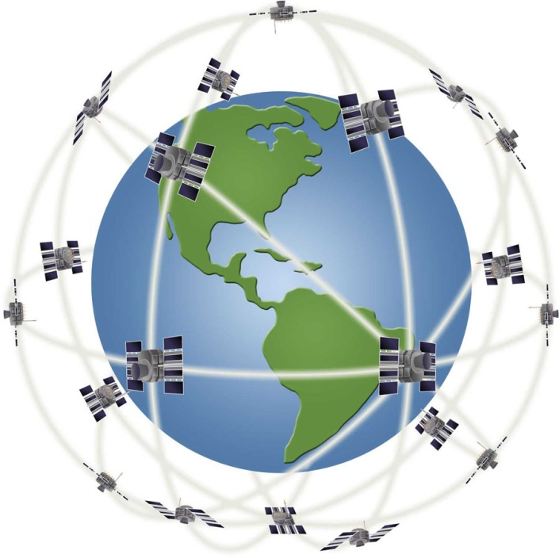
SYSTEMY SATELIT
ROLNICTWO PRECYZYJNE
GPS – Glogal Positioning System
Część systemu Global Navigation Satellite System (GNSS)
GPS
- system amerykański, wojskowy - 27 satelit GALILEO - system europejski w fazie uruchomienia - system Agrosky jest gotowy do współpracy z Galileo GLONASS - system rosyjski - 24 satelity
BEIDOU
- system chiński w fazie uruchomienia
- 35 satelit

Slide 3
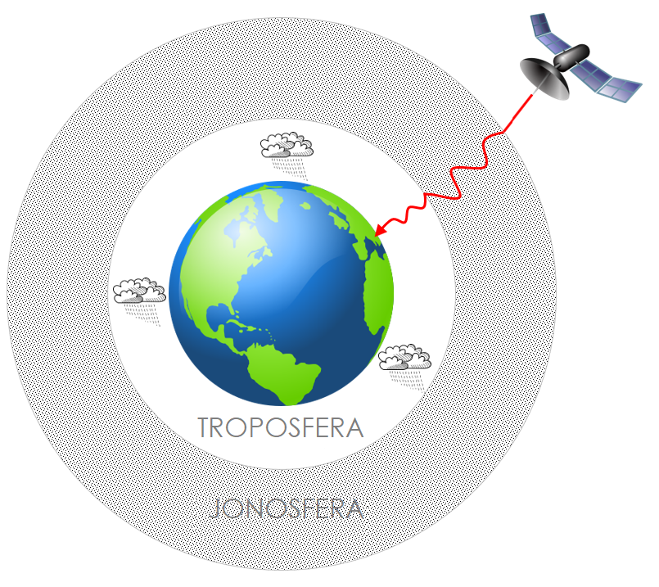
PROBLEM Z POZYCJONOWANIEM
ZAŁAMANIA SYGNAŁU Z SATELIT
Sygnał z satelity dociera do odbiornika przez warstwy atmosfery .
Czynniki wpływające na błędy wskazania pozycji:
pole grawitacyjne ziemi
opory atmosfery
grawitacja słońca i księżyca
promieniowanie kosmiczne
refrakcja jonosferyczna (ugięcie sygnału w jonosferze)
refrakcja troposferyczna (ugięcie sygnału w troposferze)
szumy własne w odbiorniku
pola elektromagnetyczne z różnych źródeł
pływy skorupy ziemskiej i pływy oceaniczne
Dokładność w ogóle niekorygowanego sygnału to 10 metrów.
Dokładność wykorzystywana w urządzeniach GPS w samochodach.
W rolnictwie wymagana korekta !

Slide 4
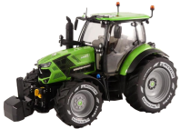
PROBLEM Z POZYCJONOWANIEM
PRZESZKODY TERENOWE, BUDYNKI
Przy obecności wysokich przeszkód terenowych lub wysokich budynków liczba satelit może być mniejsza, w niektórych sytuacjach może być zbyt mała dla pozycjonowania.
System nie działa pod dachami budynków, hal, w garażach.
Dokładność systemu może być automatycznie redukowana w trakcie prac wykonywanych na przykład na skraju lasu.
Obszar
bez dostępu

Slide 5
BEZ KOREKTY
>1m względnie
Bezpłatnie
AUTONOM.
50cm przejazd do przejazdu
Bezpłatnie
DGPS EGNOS
30cm przejazd do przejazdu
Bezpłatnie
TOPNET GLOBAL D
RTK
RTK NTRIP
Opłata
5cm przejazd do przejazdu
2,5cm bezwzględnie
Opłata
2,5cm bezwzględnie
Opłata
30min czas logowania
30min czas logowania
<1 min czas logowania
<1 min czas logowania
Korekta z satelity
Korekta z satelity
Korekta drogą radiową ze stacji bazowej
Korekta siecią tel.kom. ze stacji bazowej

Slide 6
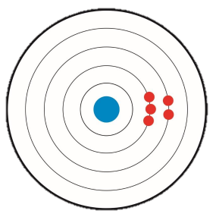
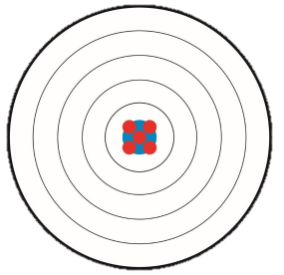
DOKŁADNOŚĆ WZGLĘNA
Dokładność przejazdu względem poprzedniego lub poprzednich przejazdów.
Brak powtarzalności pozycji.
Egnos
DGPS
TopNet Global D
DOKŁADNOŚĆ BEZWZGLĘNA
Dokładność aktualnego przejazdu.
Powtarzalności pozycji bez względu na czas.
Poprawka przez RTK dla wszystkich producentów.
RTK
RTK NTRIP

Slide 7
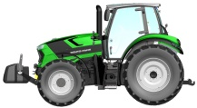
AUTONOM / EGNOS
+/- 25cm
Sygnał korygowany, darmowy.
Bez dodatkowych sygnałów korekty.
Względna dokładność 30 cm.
Brak powtarzalności pozycji.
Wrażliwy na przeszkody terenowe.
Do wybranych zastosowań.
TOPNET GLOBAL D
+/- 8cm
Sygnał korygowany, płatny.
Korekcja z drugiej satelity.
Względna dokładność 12 cm.
Przybliżona powtarzalność pozycji.
Mniejsza wrażliwość na przeszkody.
Niemal do wszystkich zastosowań.
RTK
+/- 2cm
Sygnał korygowany, płatny.
Korekcja z naziemnej stacji bazowej.
Względna dokładność 2 cm.
Pełna powtarzalność pozycji.
Mała wrażliwość na przeszkody.
Do wszystkich zastosowań.

Slide 8
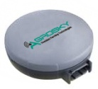
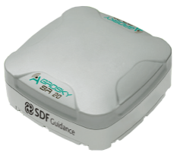
SR10
NAJMNIEJSZY ODBIORNIK
Tylko prowadzenie manualne.
Dokładność +/- 25cm.
Bez zwiększenia dokładności.
Bez kompensacji kąta nachylenia.
SRC40
NAJWIĘKSZY ODBIORNIK
Prowadzenie manualne lub auto.
Dokładności +/- 25 lub 8 lub 2cm.
Możliwe zwiększanie dokładności.
Możliwa kompensacja kąta nachylenia.
Żyroskop jako oddzielny podzespół.
Moduł RTK jako oddzielny podzespół.
SR20
NOWY ODBIORNIK Z ŻYROSKOPEM
Prowadzenie manualne lub auto.
Dokładności +/- 25 lub 8 lub 2cm.
Możliwe zwiększanie dokładności.
Możliwa kompensacja kąta nachylenia.
Żyroskop w standardzie.
Moduł RTK jako oddzielny podzespół.

Slide 9
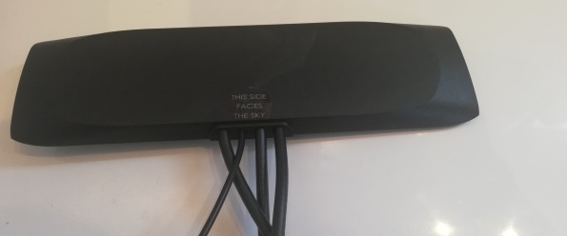
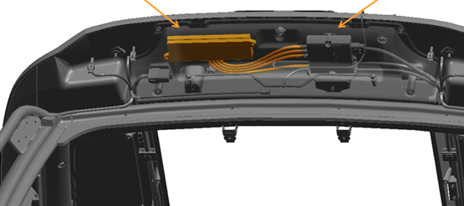
CTM
COMMUNICATION TELEMATIC MODULE
Umożliwia łączność z Internetem, daje możliwość wykorzystania wsparcia zdalnego.
Moduł telematyki montowany pod osłoną przy przedniej szybie.
Moduł zawiera kartę e-sim – wielosieciową kartę, która sama wybiera i przełącza operatorów sieci komórkowych.
Do modułu podłączona antena GPS.
Wyposażenie fabryczne lub jako część zamienna.
CTM obsługuje sieć 4G LTE.
4 linie CAN do przesyłu danych na temat parametrów ciągnika.
Do łączności z Internetem wymagana aktywacja pakietu danych poprzez sklep online (aktywację przeprowadza dealer na zamówienie klienta – właściciela ciągnika).

Slide 10
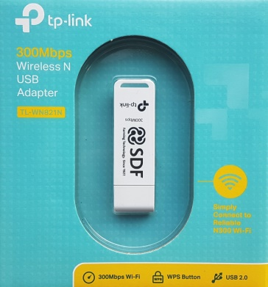
TP-LINK
ŁĄCZNOŚĆ ONLINE Z MONITOREM
Karta sieciowa TP-LINK dołączona do ciągnika z monitorem.
Wymagane podłączenie TP-Linka do gniazda USB w monitorze i udostępnienie mu połączenia z Internetem z własnego telefonu komórkowego.
Operator / serwis może połączyć się zdalnie z monitorem.
Możliwość zmiany ustawień monitora, możliwa diagnostyka.
Brak możliwości uruchomienia krytycznych funkcji maszyny – na przykład jazda, napęd wałka WOM itd.

Slide 11
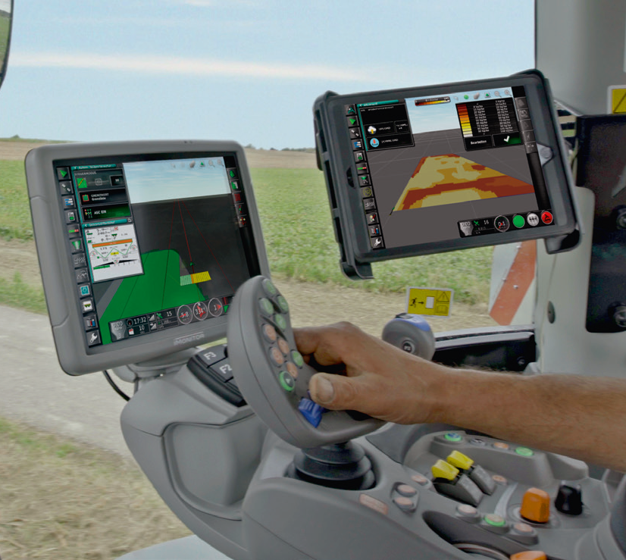
XTEND
DRUGI MONITOR W CIĄGNIKU
Nowa funkcja (płatna).
Możliwość połączenia monitora z tabletem.
Połączenie WiFi.
Wyświetlanie ekranu ISOBUS lub systemu nawigacji na tablecie.
Potrzebny uchwyt do tabletu.
Możliwość obserwowania większej ilości danych.

Slide 12
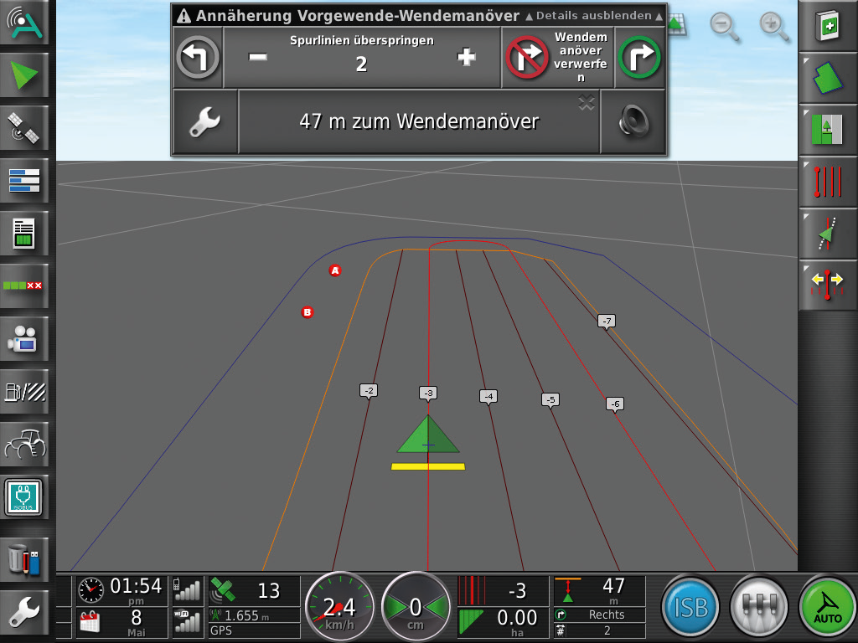
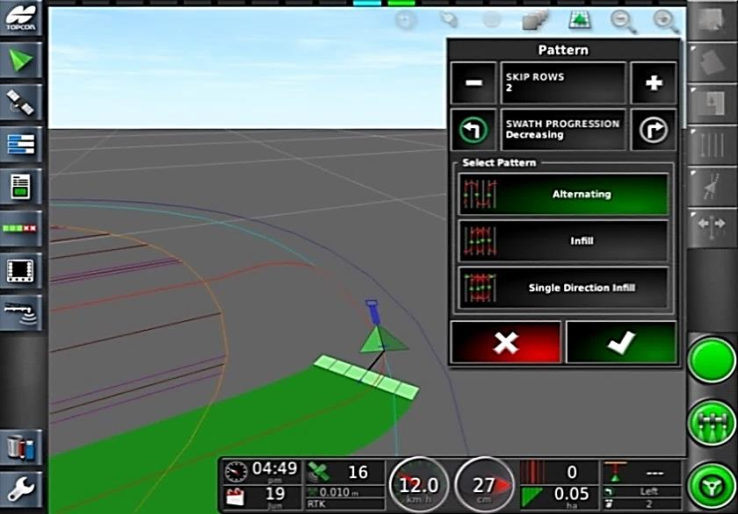
AUTO-TURN
PROWADZENIE NA UWROCIACH
Nowa funkcja (płatna). Automatyczne prowadzenie ciągnika na uwrociach.
Możliwość programowania kierunku i ilości rzędów.

Slide 13
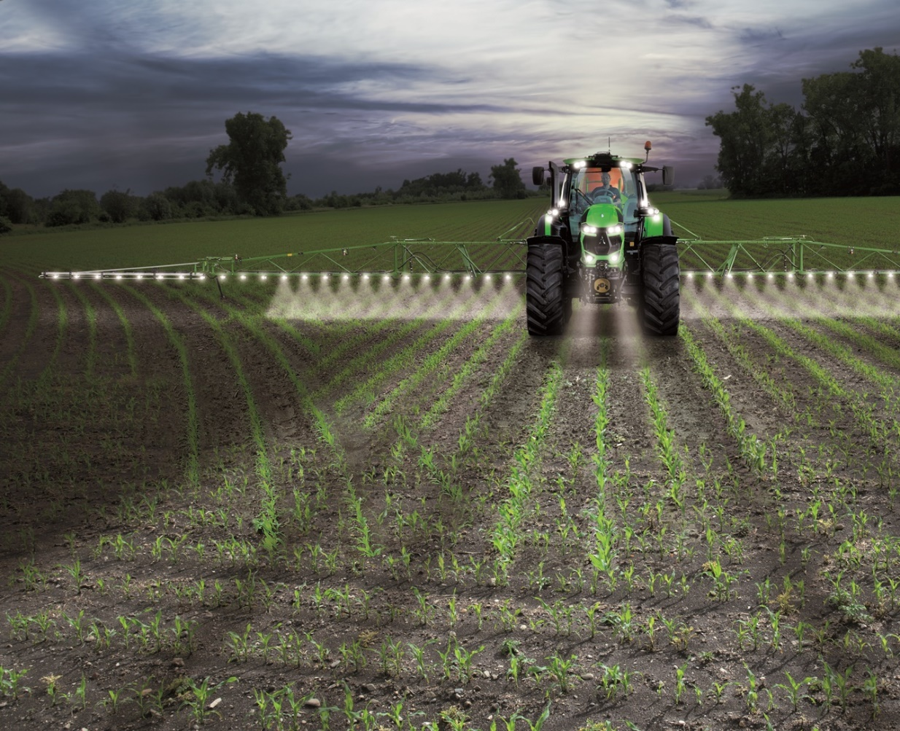
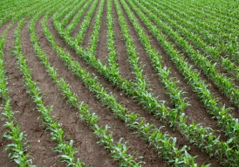
KONTROLA SEKCJI
PRECYZYJNE STEROWANIE MASZYNĄ
Obsługa do 200 sekcji roboczych.
Niezależne sterowanie każdą z sekcji maszyny.
Oszczędność środków ochrony roślin, nawozów.
Wyższe plony, lepsza ochrona roślin.

Slide 14
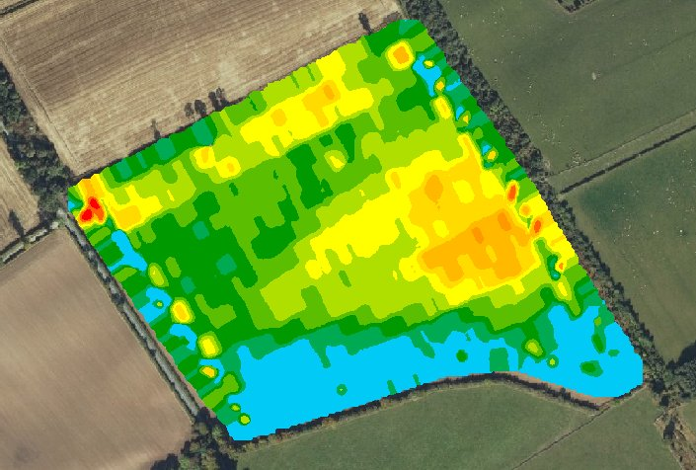
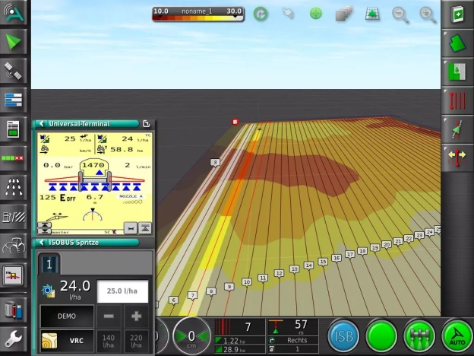
ZMIENNE DAWKOWANIE
PRACA Z MAPAMI POLA
Funkcja dostępna w monitorze (bezpłatna).
Zmienny wydatek w trakcie przejazdu po polu.
Potrzebna mapa zasobności gleby w składniki utworzona na podstawie próbek zasobności gleby lub zdjęć satelitarnych z mapą zawartości chlorofilu.
Współpraca z aplikacjami do tworzenia map pól.

Slide 15
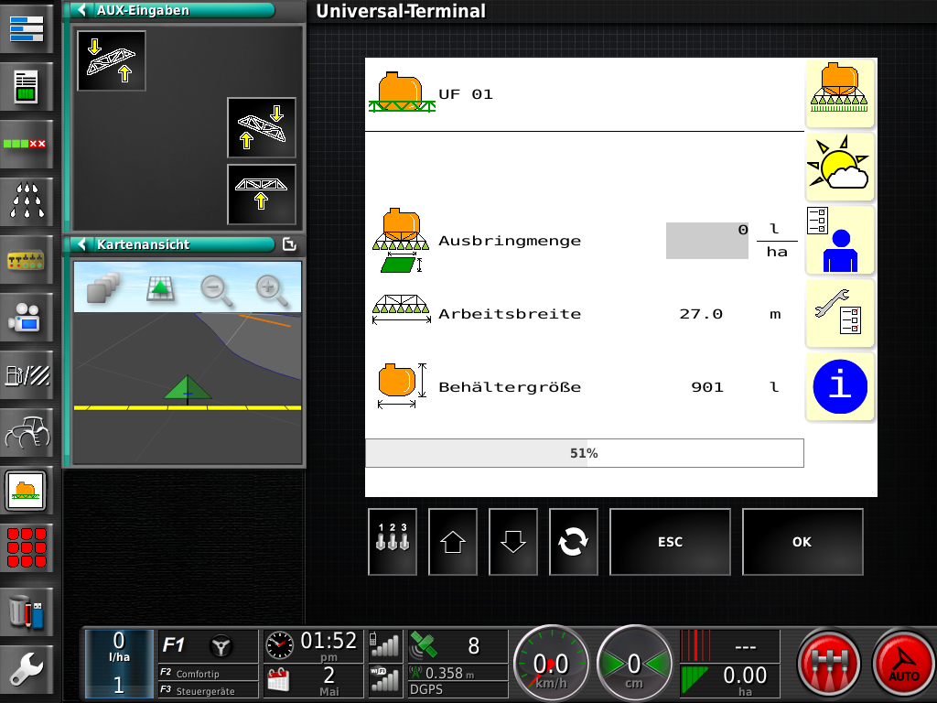
AUX-N
PODPISYWANIE STEROWANIA FUNKCJAMI CIĄGNIK POD PRZYCISKI NA JOYSTICKU
Podpisywanie sterowania funkcjami maszyny pod przyciski na joysticku i małym joysticku hydrauliki (zależnie od wyposażenia).
W zależności od wyposażenia możliwość przypisania funkcji obsługiwanych przez ISOBUS do 12 przycisków ciągnika.
Dodatkowa możliwość utworzenia małej konsoli na ekranie monitora z 9 przyciskami szybkiego dostępu.
Warunki:
AUX aktywne w maszynie (często wymaga aktywacji)
AUX aktywowane w HLHP ciągnika
Maszyna obsługująca AUX-N (nie AUX-old)

Slide 16
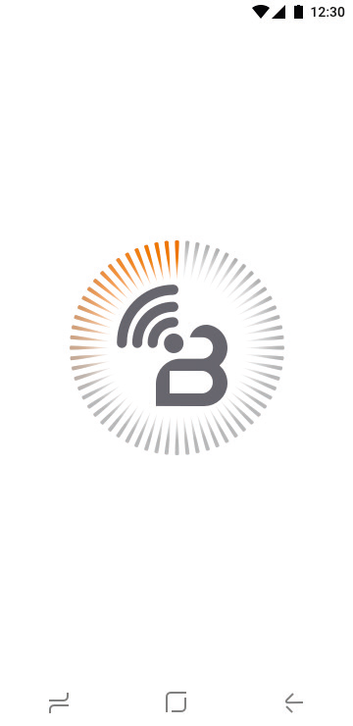
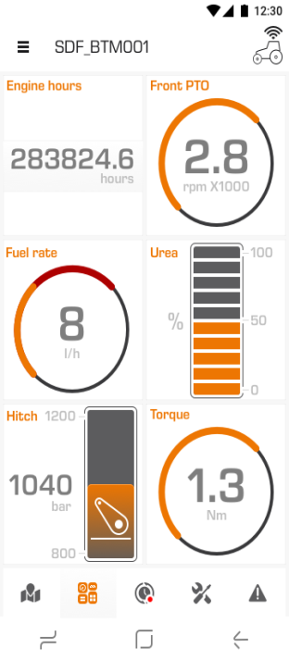
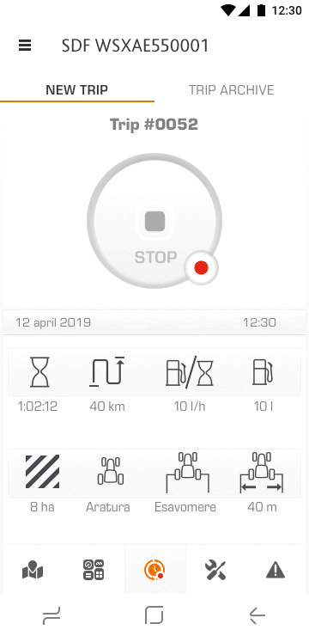
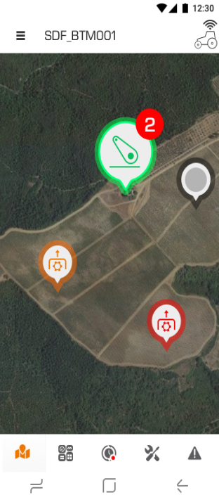
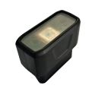
TELEMATYKA
BASIC

Slide 17
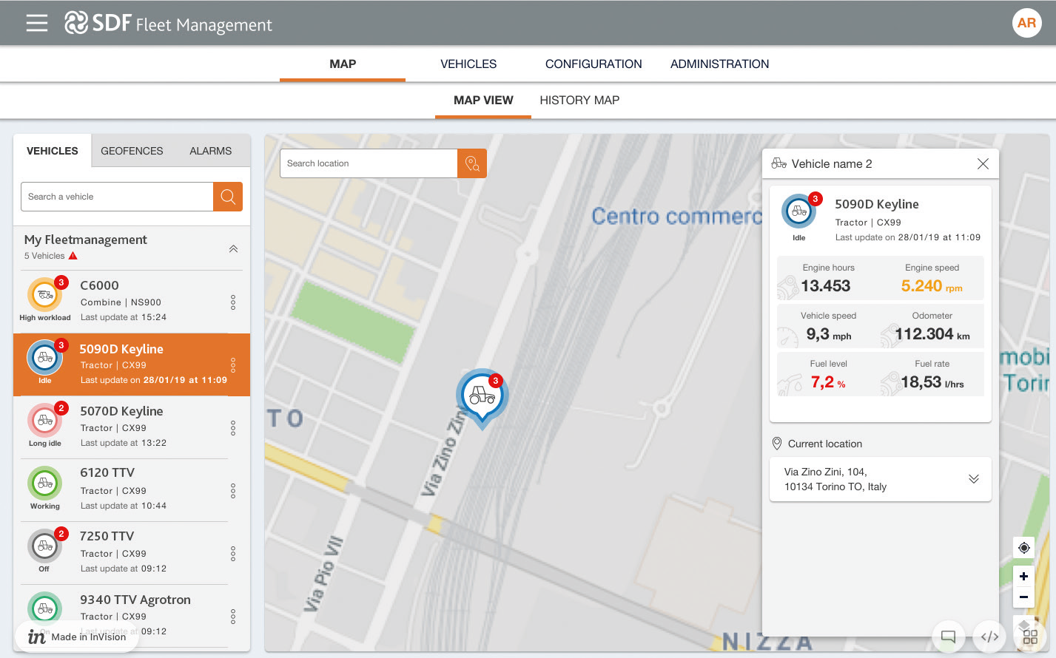
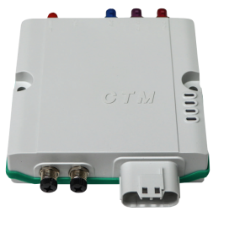
TELEMATYKA
PRO

Slide 18
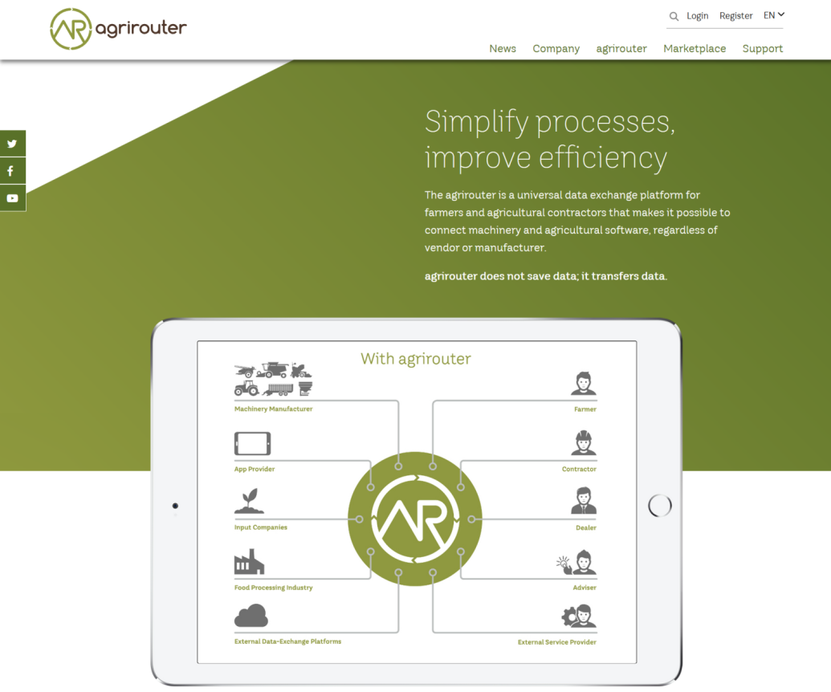
AGRIROUTER
Łatwe do uzyskania raporty prac w formie plików pdf.
Granice pola i linie prowadzenia w plikach Shape.
Raporty z danymi wykonanej pracy w plikach ISO-XML.
Wymiana danych pomiędzy maszynami różnych marek.
Agrirouter jako system do transferu danych.
Wspólna platforma wielu producentów.
Dane podlegające analizie:
- ogólne dane na temat gospodarstwa (profil gospodarstwa)
- dane zadania (taskdata – raporty i wyniki prowadzonych prac)
- granice pól (dane geolokalizacyjne z zaznaczonymi granicami poszczególnych pól)
- linie prowadzenia (ścieżki przejazdów na poszczególnych polach)
- mapy aplikacji środków (zasobność gleby w składniki mineralne, mapy plonu)
Wymagany moduł telematyki CTM.

Slide 19
Amazone | Agrifgac | Berthoud
Case IH | Fendt | Deutz-Fahr
New Holland | Massey Ferguson | Lamborghini
Steyr | Valtra | Same
Horsch | Holmer | CC-ISOBUS
Krone | Kuhn | Grimme
Pöttinger | Rauch | Hardi
Agrirouter to uniwersalna platforma wymiany danych, dzięki której rolnicy mogą wymieniać dane pomiędzy maszynami, mogą pobierać oprogramowanie różnego rodzaju maszyn.
Agrirouter umożliwia transfer danych – nie zapisuje danych.
Kompatybilność pomiędzy maszynami różnych producentów:
- łącznik między ciągnikiem/maszyną/polem
- bezproblemowa komunikacja
- własna strona i ustawienia
- łatwa obsługa
- przejrzyste koszty użytkowania
- bezpłatne konto osobiste
- brak powiązania z żadnym w producentów
- każdy z użytkowników może utworzyć konto indywidualne z własnymi ustawieniami i regułami wymiany danych

Slide 20
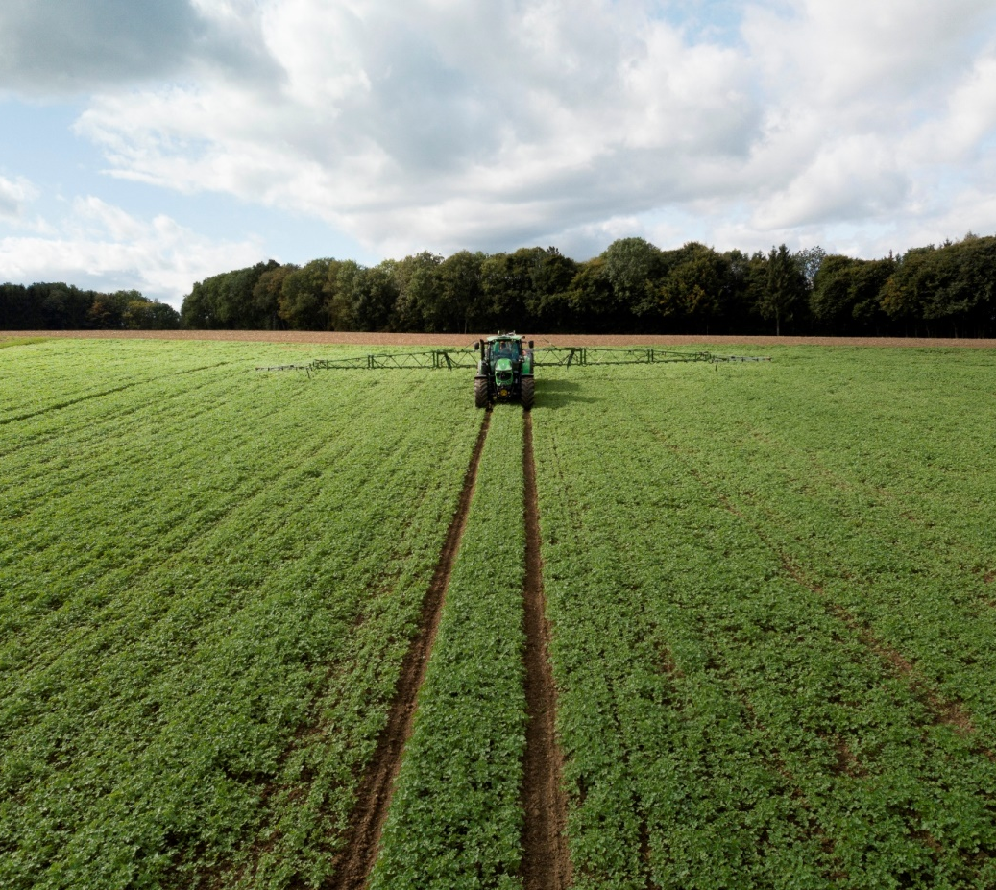
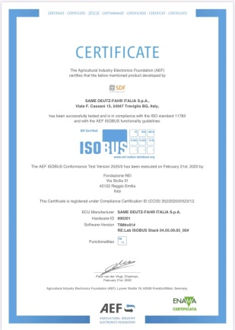
Sterowanie maszyn zagregowanych z ciągnikiem.
Redukcja liczby monitorów w kabinie ciągnika.
Zwiększona precyzja sterowania maszynami.
Komfort i wygoda operatora.
Stowarzyszenie AEF.
Ciągniki posiadają certyfikaty kompatybilności AEF.
AEF prowadzi bazę danych kompatybilności maszyn.
www.aef-online.org, aplikacja na urządzenia mobilne AEF App.
AEF - Agricultural Industry Electronics Foundation, fundacja założona przez producentów sprzętu rolniczego do opracowania i wdrożenia standardowej komunikacji pomiędzy maszynami

Slide 21
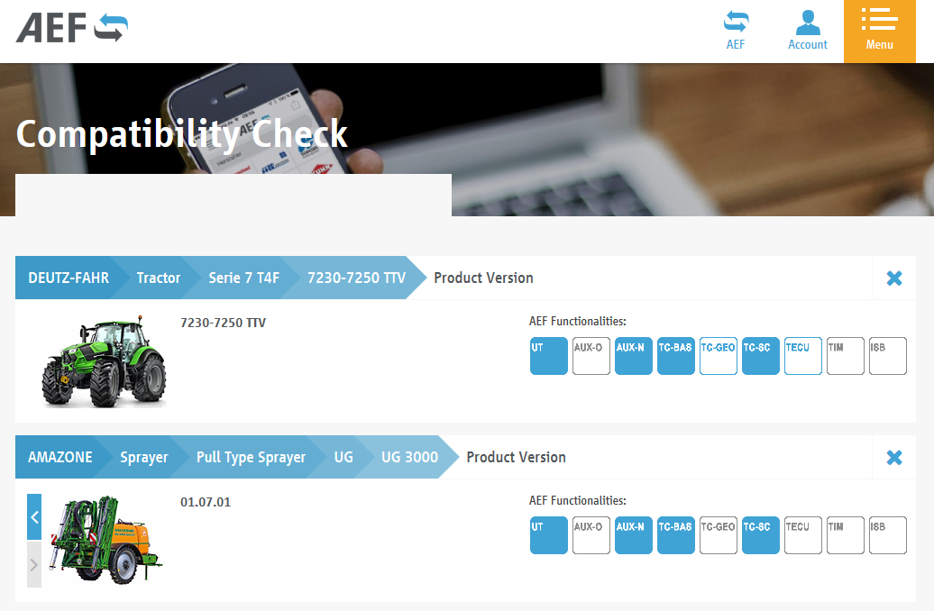
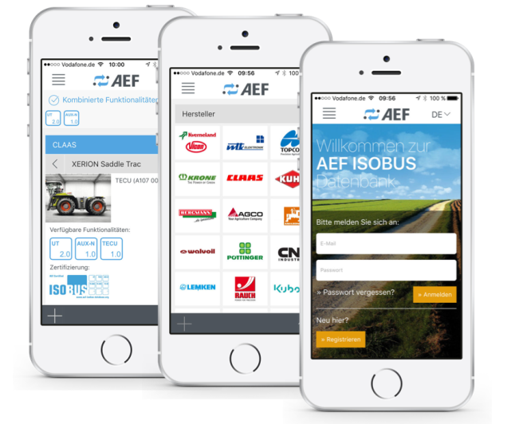

Slide 22
TIM
TRACTOR IMPLEMENT MANAGEMENT
Sterowanie ciągnika poprzez maszynę.
Wykorzystanie sygnału ISOBUS.
Maszyna wysyła sygnały do ciągnika i ma możliwość sterowania pracą układu napędowego ciągnika.
Funkcja pracuje z różnymi maszynami.
Nagroda ASABE AE50 w trakcie Agricultural Equipment Technology Conference w Louisville / USA (luty 2020).
Sprawdzone w testach z maszynami:

Slide 23
- 2015 | 2015 - 2020 | 2020 - 2025 | 2025 - 2030 | 2030 -
AUTOMATYCZNE PROWADZENIE MASZYN
KONTROLA SEKCJI, ZMINNE DAWKOWANIE
OPTYMALIZACJA PROGRAMÓW AUTO DLA MASZYN
ROBOTY I MASZYNY AUTONOMICZNE
OBRAZY POLA (SATELITA/DRON)
CZUJNIKI JAKOŚCI PLONU NA MASZYNACH
ODDZIELNE CZUJNIKI PLONU I GLEBY
CZUJNIKI PLONU I GLEBY INTEGROWANE NA MASZYNACH
MAPY POLA WARSTWOWE, PRECYZYJNA NALIZA
FABRYCZNE PLATFORMY DANYCH (PRODUCENCI MASZYN)
PLATFORMY OTWARTE

